Slide 1
NEURONODE
NeuroNode
製品概要
一つの入力で操作する学習・評価アプリ
CLIENT OVERVIEW · 2026.08
Notes:
[Sources]
- C:\Users\otyag\Documents\NURO\README.md (product purpose and supported tasks)
- C:\Users\otyag\Documents\NURO\basic-design.md (target users and support roles)
[/Sources]

Slide 2
利用者の操作と、支援者の設定・確認を分けています
01
02
使う人
支える人
走査中の項目を
一つの入力で選択
＋
表示や課題条件を設定し、
終了後の記録を確認
利用画面と支援者画面は、役割に応じて切り替えます。
NEURONODE · PRODUCT OVERVIEW
02 / 09
Notes:
[Sources]
- C:\Users\otyag\Documents\NURO\README.md (user and supporter flows)
- C:\Users\otyag\Documents\NURO\src\App.svelte (screen routing and supporter navigation)
[/Sources]

Slide 3
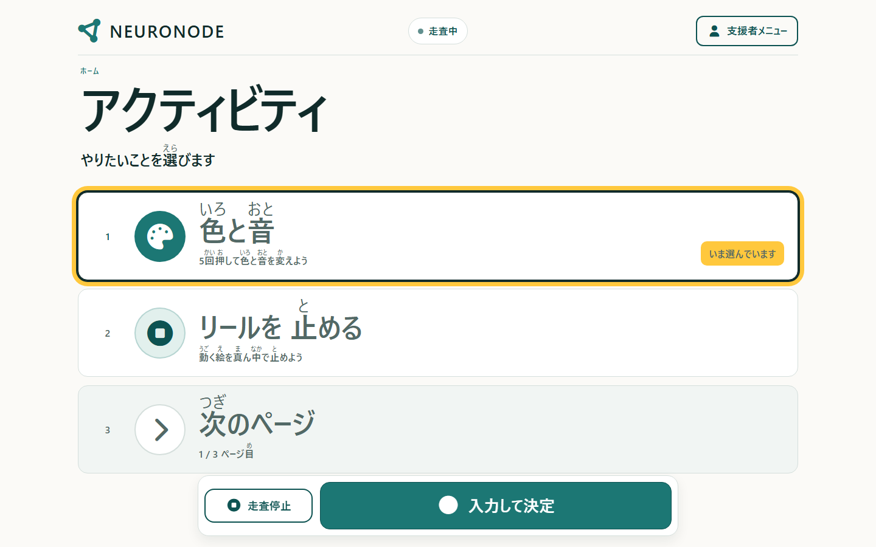
ホームで選び、課題中は画面全体を入力に使います
01
項目を走査
候補が順番にハイライト
02
入力して選択
選択した画面を開く
03
課題中に入力
課題ごとの操作として受け取る
NEURONODE · PRODUCT OVERVIEW
03 / 09
Notes:
[Sources]
- C:\Users\otyag\Documents\NURO\src\App.svelte (home scan and task input handling)
- C:\Users\otyag\Documents\NURO\_deck_build\product-overview\client-slot-v2-work\captures\home.png (current UI capture)
[/Sources]

Slide 4
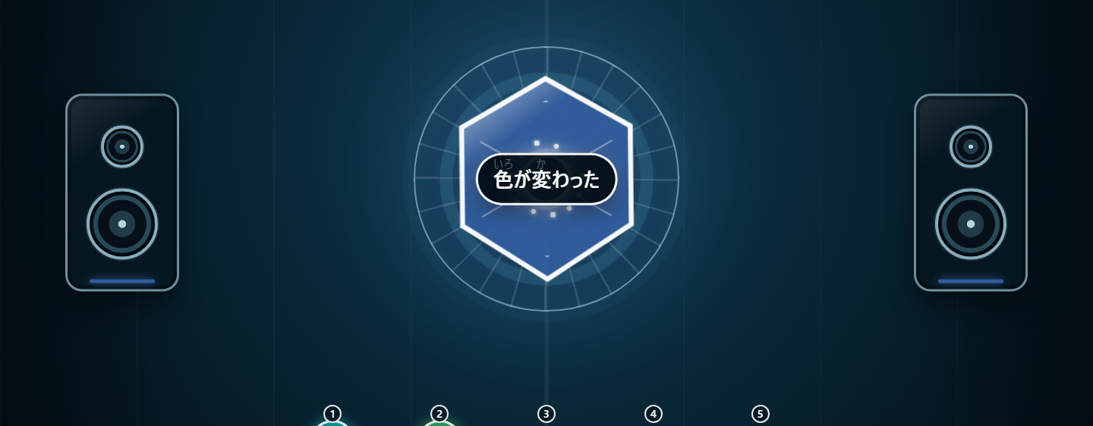
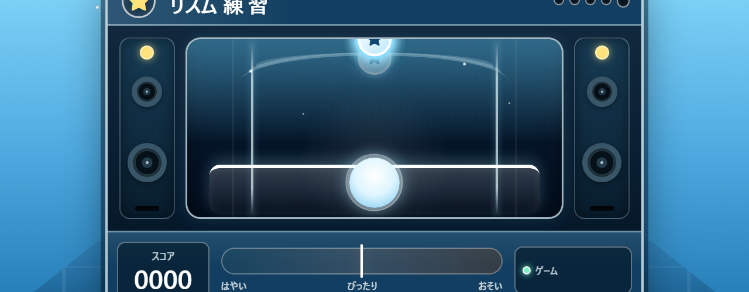
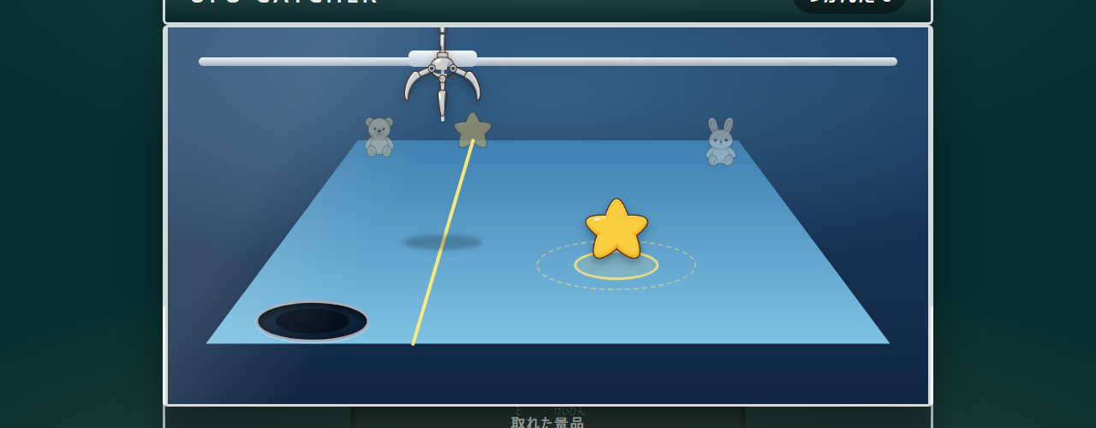
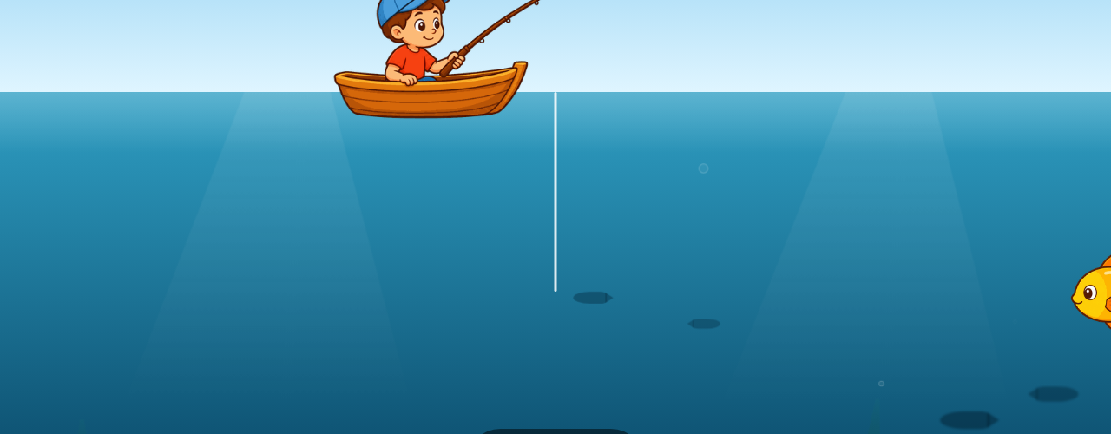
代表的な4課題を、同じ一入力で操作できます
反応、逐次停止、位置選択、待機後の入力を、実際の画面で練習します。
色と音
図形を止める
UFO
釣り
NEURONODE · PRODUCT OVERVIEW
04 / 09
Notes:
[Sources]
- C:\Users\otyag\Documents\NURO\src\lib\content.js (task catalog)
- C:\Users\otyag\Documents\NURO\src\lib\slot.js (sequential stop task)
- C:\Users\otyag\Documents\NURO\_deck_build\product-overview\client-slot-v2-work\captures (current task captures)
[/Sources]

Slide 5
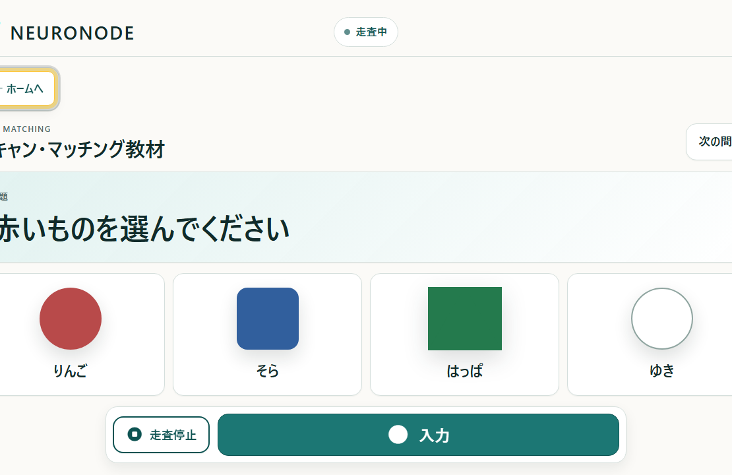
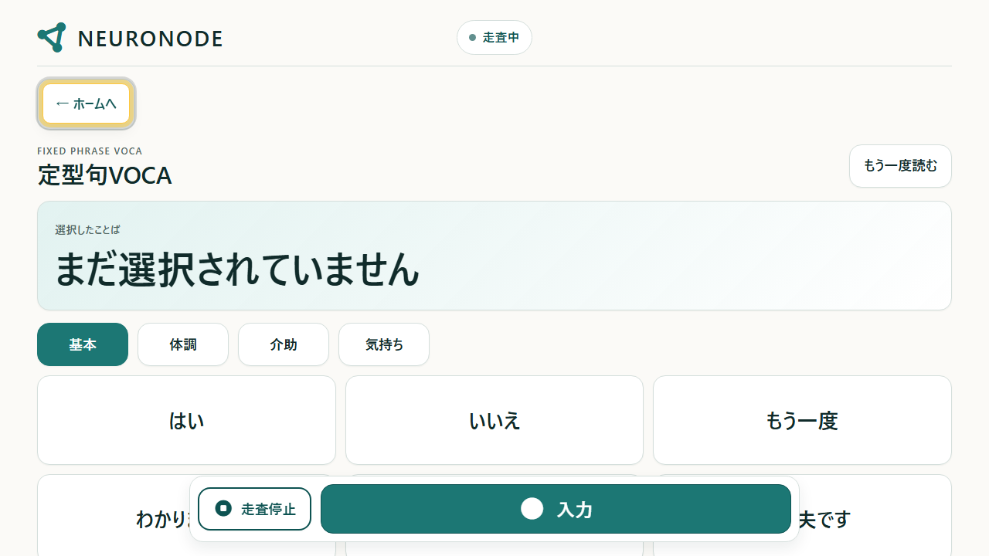
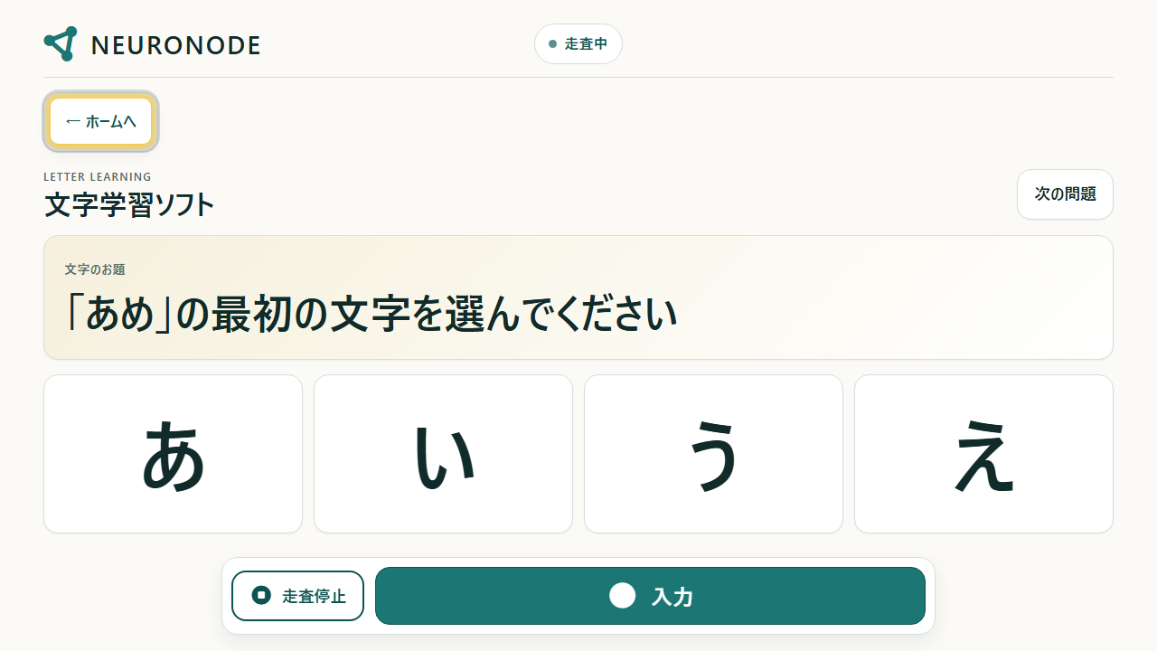
マッチング、定型句、文字学習も同じ入力で選べます
マッチング
VOCA
文字
NEURONODE · PRODUCT OVERVIEW
05 / 09
Notes:
[Sources]
- C:\Users\otyag\Documents\NURO\src\lib\content.js (learning content)
- C:\Users\otyag\Documents\NURO\src\views (learning views)
- C:\Users\otyag\Documents\NURO\_deck_build\product-overview\client-slot-v2-work\captures (current learning captures)
[/Sources]

Slide 6
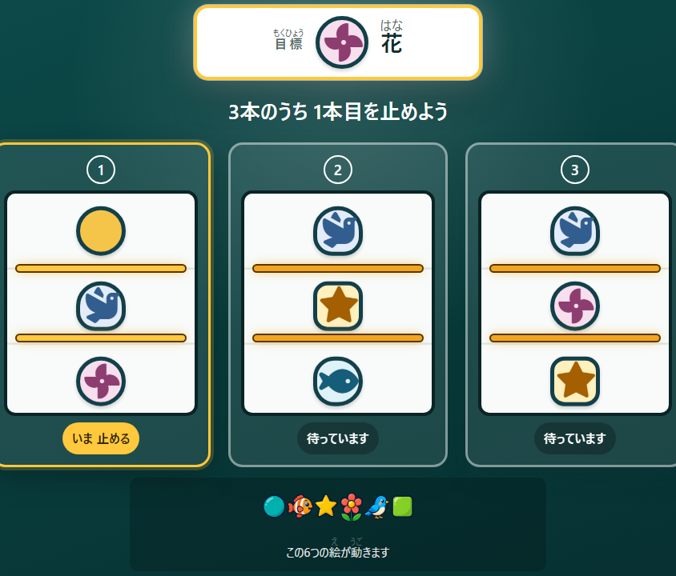
図形は左から順に止め、各入力を保存します
動いている図形を
左・中央・右の順に止めます。
対象列、停止時刻、図形を保存し、
中心からのずれと判定も残します。
左
右
中心からのずれ
早い
中心
遅い
NEURONODE · PRODUCT OVERVIEW
06 / 09
Notes:
[Sources]
- C:\Users\otyag\Documents\NURO\src\lib\slot.js (three-reel sequential input)
- C:\Users\otyag\Documents\NURO\src\lib\slotJudge.js (timing judgment)
- C:\Users\otyag\Documents\NURO\src\lib\slotCsv.js (stored and exported fields)
- C:\Users\otyag\Documents\NURO\_deck_build\product-overview\client-slot-v2-work\captures\game-slot.png (current UI capture)
[/Sources]

Slide 7
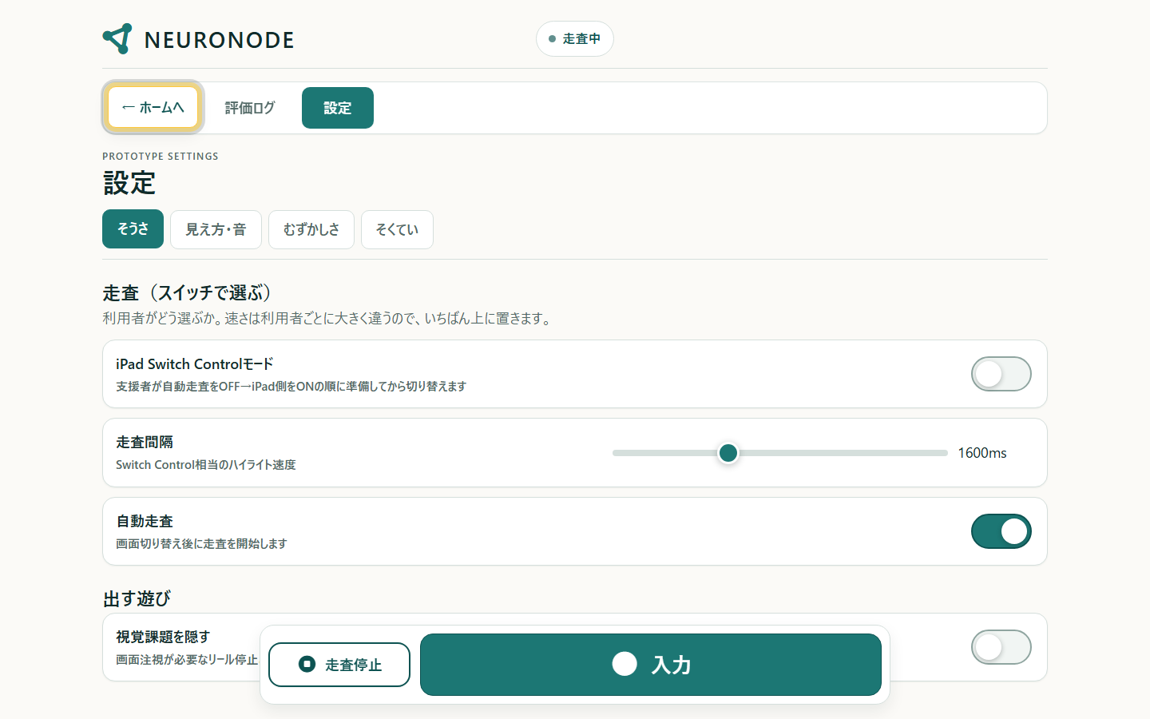
支援者画面で、操作・表示・課題条件を設定できます
01
操作
走査間隔
iPad Switch Control
02
表示・音
表記／大きい文字
高コントラスト／音量
03
課題条件
回数／許容範囲
練習／測定
NEURONODE · PRODUCT OVERVIEW
07 / 09
Notes:
[Sources]
- C:\Users\otyag\Documents\NURO\src\App.svelte (supporter settings UI)
- C:\Users\otyag\Documents\NURO\src\lib\settings.js (settings model)
- C:\Users\otyag\Documents\NURO\src\lib\state.js (state persistence)
- C:\Users\otyag\Documents\NURO\_deck_build\product-overview\client-slot-v2-work\captures\settings.png (current UI capture)
[/Sources]

Slide 8
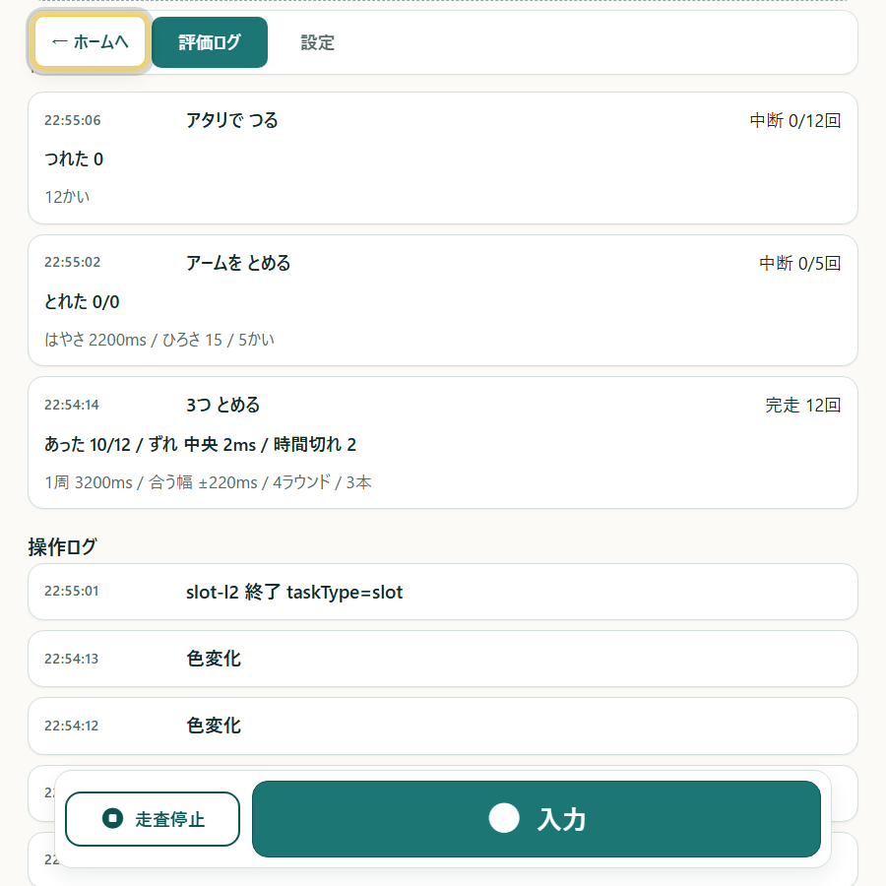
終了した回の
条件と結果を確認できます
課題、設定、完了・中断、
各入力の記録を保存します。
同じ条件の回を比較できます。
記録は評価の材料であり、
診断結果ではありません。
NEURONODE · PRODUCT OVERVIEW
08 / 09
Notes:
[Sources]
- C:\Users\otyag\Documents\NURO\src\lib\log.js (session log rendering)
- C:\Users\otyag\Documents\NURO\src\lib\slotState.js (slot session state)
- C:\Users\otyag\Documents\NURO\_deck_build\product-overview\client-slot-v2-work\captures\log.png (current UI capture)
[/Sources]

Slide 9
自動テストは完了。実機で操作感を確認します
画面遷移、保存、CSV出力、5種類の画面幅を自動テストで確認済みです。
01
02
03
04
05
画面
保存
CSV
NeuroNode
iPad
5サイズで
自動テスト
完了・中断を
再読込
逐次停止の
28項目
実機確認が
必要
Switch Control
実機確認
次の確認：実際の端末と入力機器で、操作感と入力遅延を確認します。
NEURONODE · PRODUCT OVERVIEW
09 / 09
Notes:
[Sources]
- C:\Users\otyag\Documents\NURO\tests (slot, persistence, CSV, and responsive E2E tests)
- C:\Users\otyag\Documents\NURO\README.md (current verification status and device-validation boundary)
[/Sources]

